Slide 1
案例：Linux进程管理
张惠娟
mszhj@tongji.edu.cn

Slide 2
主要内容
Linux进程基础
Linux进程管理
Linux进程调度
Linux进程控制
Linux进程通信

Slide 3
Linux进程基础（1/6）
Linux采用进程模型
  正文段
  存放进程要运行的程序，描述进程要完成的功能。
  用户数据段
  存放正文段在执行时所需要的数据和工作区。
  系统数据段
  存放进程控制信息，最重要数据结构是task_struct。

Slide 4
Linux进程基础（2/6）
Linux执行状态
  核心态
  也称系统态，Linux在执行内核进程时处于核心态。
  用户态：
  Linux执行普通进程时处于用户态。
  进程在运行过程中，总是在两种执行状态间不断转换。

Slide 5
Linux进程基础（3/6）
进程虚拟地址空间
  用户空间
  系统空间
上下文环境
  进程上下文
    进程处于动态变化的运行环境总称为进程上下文。
  系统上下文
    系统完成自身任务时的运行环境称为系统上下文；
    内核在系统上下文中执行时不会阻塞。

Slide 6
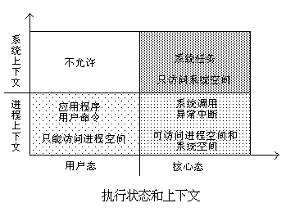
Linux进程基础（4/6）

Slide 7
Linux进程基础（5/6）
Linux进程状态
  #define TASK_RUNNING 0
  #define TASK_INTERRUPTIBLE 1
  #define TASK_UNINTERRUPTIBLE 2
  #define TASK_ZOMBIE 4
  #define TASK_STOPPED 8
  #define TASK_SWAPPING 16

Slide 8
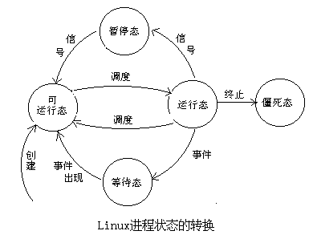
Linux进程基础（6/6）

Slide 9
Linux进程管理（1/7）
进程管理内容
  进程管理由进程控制块、进程调度、中断处理、任务队列、定时器，bottom half队列、系统调用、进程通信等部分组成。
  进程管理是Linux存储管理、文件管理、设备管理的基础。

Slide 10
Linux进程管理（2/7）
进程控制块
  Linux系统最复杂的数据结构之一；
  Linux在内存空间中开辟专门区域存放所有进程的
  进程控制块。
    系统初始化后，建立第一个task_struct数据结构 INIT_TASK。
    新进程创建时，系统从内存分配新 task_struct，占据1680个字节。

Slide 11

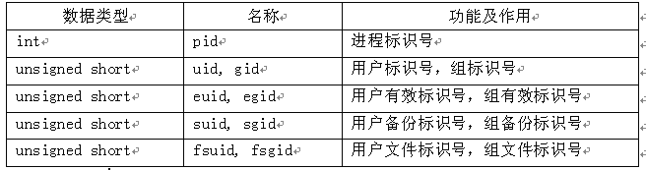
Linux进程管理（3/7）
进程控制块结构
  进程标识
  进程状态和标志

Slide 12
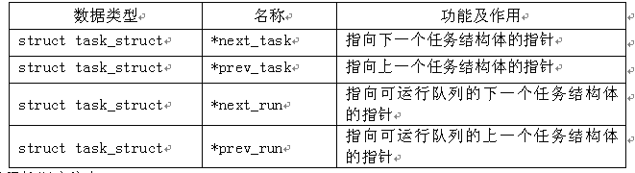
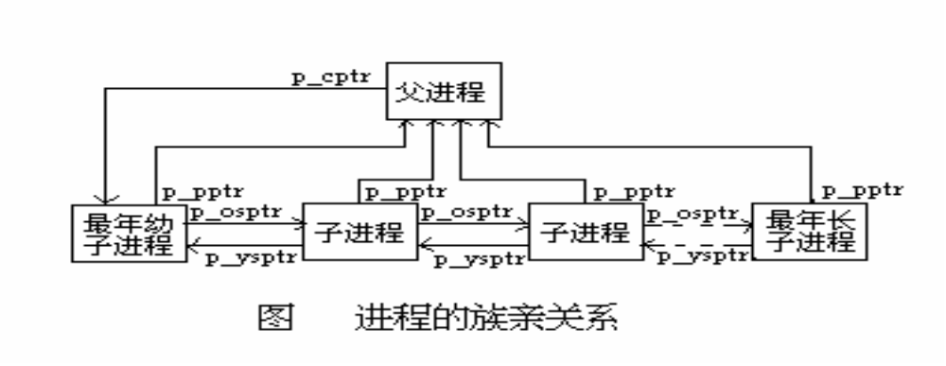
Linux进程管理（4/7）
进程间链接信息

Slide 13
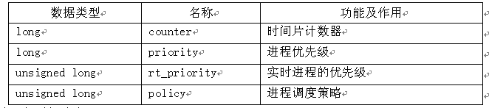
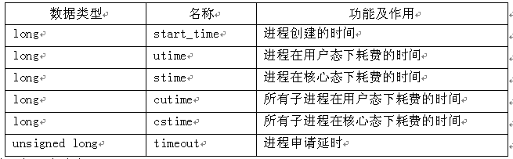
Linux进程管理（5/7）
进程调度信息
进程的时间信息

Slide 14
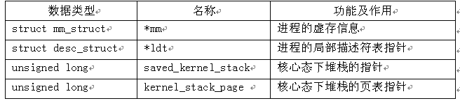

Linux进程管理（6/7）
进程相关虚存信息
进程相关文件信息

Slide 15
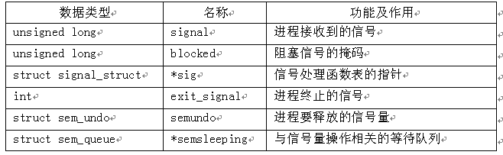
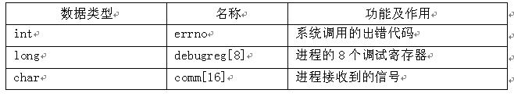
Linux进程管理（7/7）
进程相关通信信息
其它信息

Slide 16
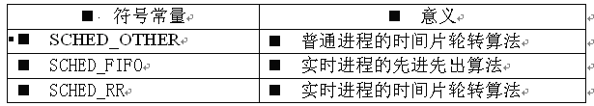
Linux进程调度 (1/6)
调度方法
  抢占式调度，但是内核不被抢占；
  普通进程和实时进程采用不同的调度策略，实时进程优先级高于普通进程。

Slide 17
Linux进程调度 (2/6)
调度参数
  调度策略：policy
    通过系统调用
sys_sched_setscheduler()更改
    SCHED_OTHER 非实时进程基于优先级的轮转法
    SCHED_FIFO 实时进程基于先进先出算法
    SCHED_RR 实时进程基于优先权的轮转法

Slide 18
Linux进程调度 (3/6)
静态优先级：priority
  表示进程获取cpu后可使用时间（以jitty计算）；
  可通过系统调用sys_setpriority()改变。
  Linux 基准时间在系统初始化时清零，以后每隔10ms由时钟中断服务程序计数。
实时进程优先级：rt_priority
  通过系统调用sys_sched_setscheduler()改变。

Slide 19
Linux进程调度 (4/6)
动态优先级：counter
  表示进程当前还可运行多久;
  进程开始运行时被赋为priority值，以后，每隔一个tick（时钟中断）递减1，减到0时引起新一轮调度。
  重新调度将从run-queue队列中选出counter值最大的就绪进程获得cpu。

Slide 20
Linux进程调度 (5/6)
调度方法
  基于动态优先级法，实现对可运行队列进程调度。
    static inline int goodness (struct task_struct * p,
    struct task_struct * prev, int
    this_cpu)
    {
    int weight;
    if (p->policy != SCHED_OTHER)
    return 1000 + p->rt_priority;
    weight = p->counter;
    ……
    return weight;
    }

Slide 21
Linux进程调度 (6/6)
调度时机
  时间1：进程状态发生变化时；
  时机2：当前进程时间片用完时；
  时机3：进程从系统调用返回到用户态时；
  时机4：中断处理后，进程返回到用户态时。

Slide 22
Linux进程控制（1/4）
进程创建过程
  为新进程分配进程控制块内存空间；
  把父进程控制块拷贝到子进程控制块；
    子进程控制块初始化设置；
    父进程有关信息拷贝给子进程，建立共享关系
    子进程counter设为父进程counter值的一半
  把子进程加入到可运行队列中

Slide 23
Linux进程控制（2/4）
进程创建具体过程
  系统启动时，创建第一个进程（即0号进程，初始化进程）；
  初始进程启动核心进程init进程（即1号进程）然后执行空闲循环；系统空闲时，调度程序运行这个空闲进程；
  进程创建由do_fork()函数创建

Slide 24
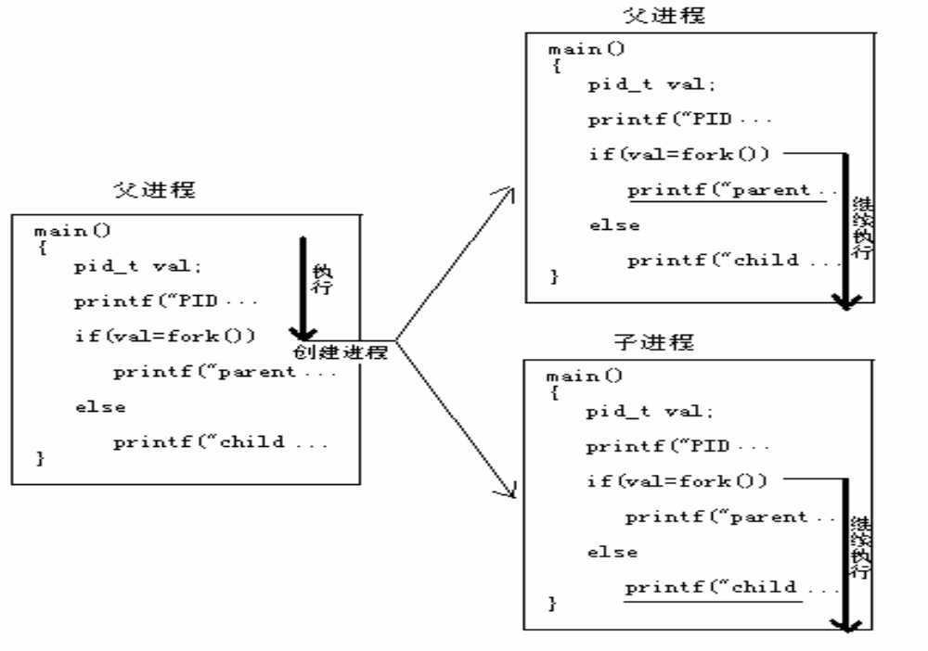
Linux进程控制（3/4）

Slide 25
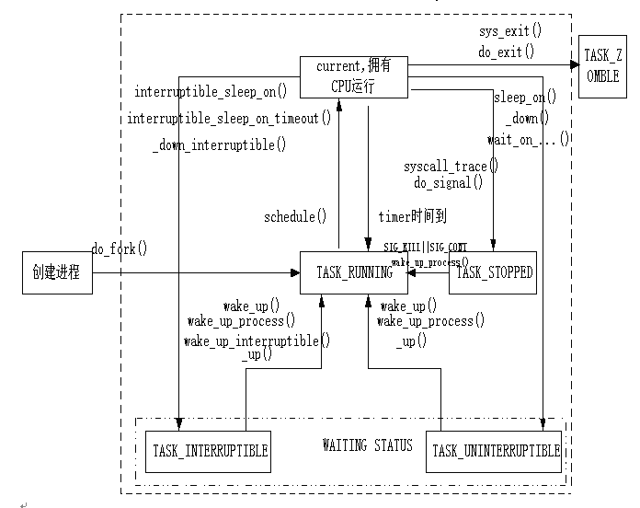
Linux进程控制（4/4）
进程控制

Slide 26
Linux进程通信 （1/4）
支持大量的进程通信机制
  锁机制
  信号
  管道
  消息队列
  信号量
  共享内存

Slide 27
Linux进程通信 （2/4）
信号
  操作系统通过信号向进程发送异步事件信号, 进程在接受到信号后，可采取适当动作处理信号。
    忽略信号
    阻塞信号
    由进程处理信号
    由内核进行默认处理
  linux系统内核用一个字代表所有信号，信号种类的树目和具体平台有关，如32位、64位。
  信号是内核不可分割的一部分。

Slide 28
Linux进程通信 （3/4）
管道（pipe）
  有名管道
    一般为系统特殊文件方式。
  无名管道
    一般为内存方式，使用的进程之间一定要有父子关系或兄弟关系.
    无名管道实现方法

Slide 29
Linux进程通信 （4/4）
进程1的file结构
进程2的file结构
f_mode
…
f_inode
f_op
…
f_mode
…
f_inode
f_op
…
VFS inode
数据页面
写操作
读操作

Slide 30
本章知识点
Linux进程调度实现方法（ ☆ ☆ ☆ ☆ ）
管道 （☆ ☆ ☆ ）

